Slide 1








FPGAs Libres:
Compartiendo Hardware
Juan González Gómez
@Obijuan_cube
https://github.com/Obijuan
Día del Software Libre
Campus de Móstoles , URJC
23-Sep-2019
Notes:
¡Hola! Como esta es una charla corta, voy a ir directo al grano. El mensaje más importante es: Por primera vez en 30 años disponemos de herramientas Libres para cerrar el ciclo completo de diseño de hardware en FPGA, desde el circuito fuente hasta la generación del Bitstream y su carga en la FPGA. Ahora veremos qué significa todo esto. Pero esto es algo que va a tener un impacto muy fuerte a medio largo plazo en la informática y la ingeniería

Slide 2
4 Ideas
Compartir es muy potente
Hardware Líquido
Herramientas de desarrollo Libres
Herramientas de desarrollo Libres
FPGAs Libres
Notes:
Me voy a centrar en 4 ideas claves

Slide 3

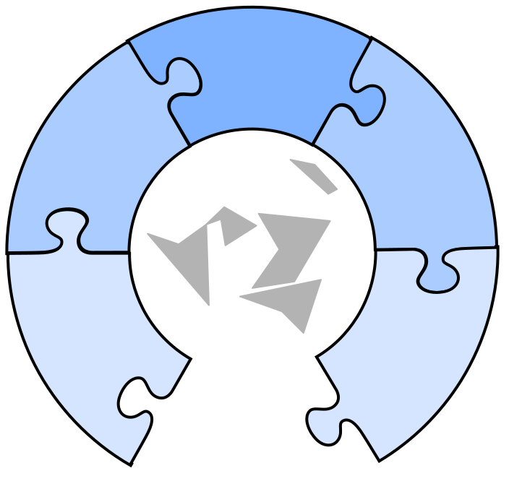
Compartir es muy potente
Bibliotecas de conocimientos tecnológico
Patrimonio tecnológico de la humanidad
Notes:
Primera idea: Compartir es muy potente
Una de las grandes lecciones que nos ha enseñado el software libre en esto casi 40 años es que compartir el código fuente funciona. Al compartirlo hemos creado entre todos millones de líneas de código que hacen que miles de servidores, máquinas, internet, tablets, moviles en todo el mundo funcionen. Es una gran biblioteca de conocimiento acumulado, que a mí me gusta llamarlo Patrimonio tecnógico de la Humanidad. Está ahí para que todos lo podamos usar, lo podamos estudiar, lo podamos mejorar. Las empresas van y viene, pero lo libre permanece. Nuestro patrimonio permanece

Slide 4
Imaginaros qué podría ocurrir si pudiésemos compartir el hardware de igual manera que el software
Notes:
Imaginaros que pudiésemos compartir el hardware de la misma manera que hacemos con el software.
Me imagino un ordenador con el hardware “en blanco” donde te puedes descargar el procesador que quieras, y le puedas añadir hardware específico según lo que necesites: aceleración gráfica para trabajar en 3D, unidades de criptografía, o lo que sea. Me imagino repositorios con cotroladores hardware, donde hay una comunindad desarrollándolos. Te los bajas, los pruebas, los modificas, los subes… Podríamos incluso crear distribuciones de hardware, con todos los componentes ya listos para usar ¿Cómo lo podemos hacer posible?

Slide 5
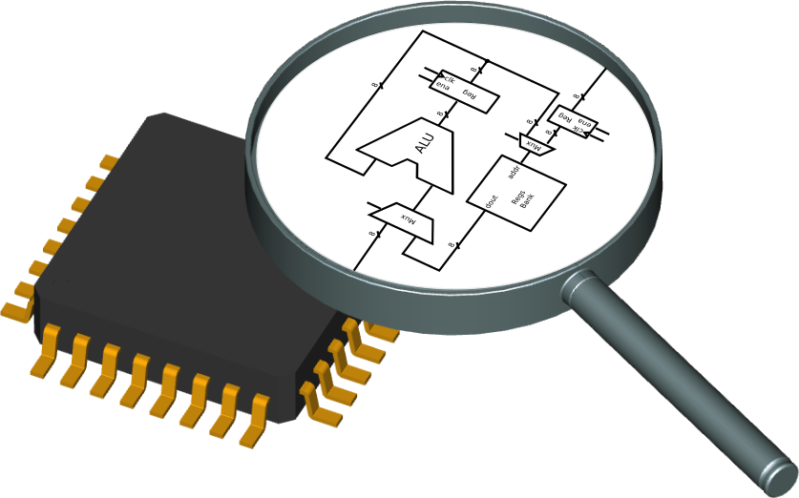
Hardware Líquido
Cualquier circuito digital, por muy complejo que sea, se descompone en estos 3 tipos de componentes elementales: Puertas lógicas, cables y biestables
Notes:
Esto nos lleva a la segunda idea clave: el hardware líquido, o hardware blando, o soft-hardware
Cualquier circuito digital, por muy avanzado que sea, está formado por sólo 3 componentes básicos: Las puertas lógica para manipular los bits y combinarlos, los cables para transportar los bits, y los biestables para almacenarlo

Slide 6
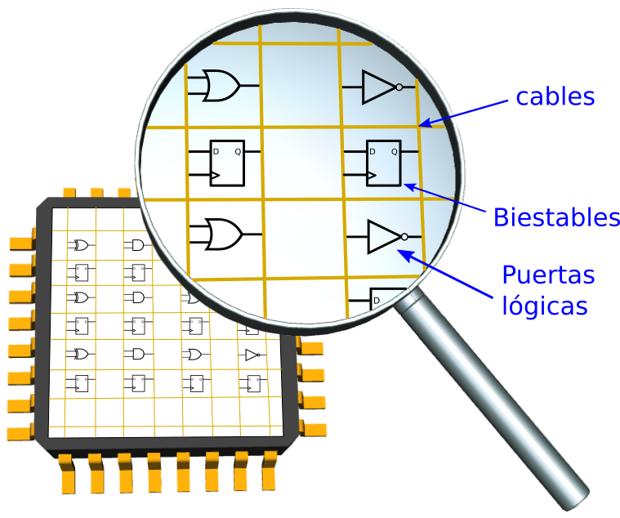
Tecnología FPGA
FPGA: Chip “en blanco” que contiene una matriz con los 3 componentes básicos: puertas lógicas, biestables y cables
Notes:
Desde lo años 80, curiosamente los años del nacimiento del software libre libre, existen unos chips llamados FPGAs que en su interior tiene estos tres componentes: puertas lógicas, biestables y cables. Pero las uniones entre ellos NO están establecias. Estas uniones son configurables. Si colocamos un bit a 1 se establece la unión entre dos elementos, y si lo dejamos a 0, NO

Slide 7
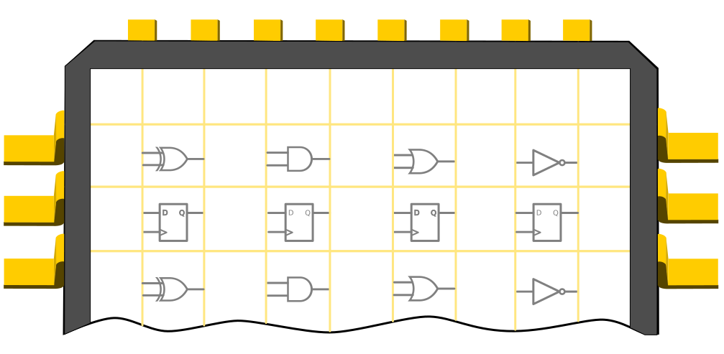
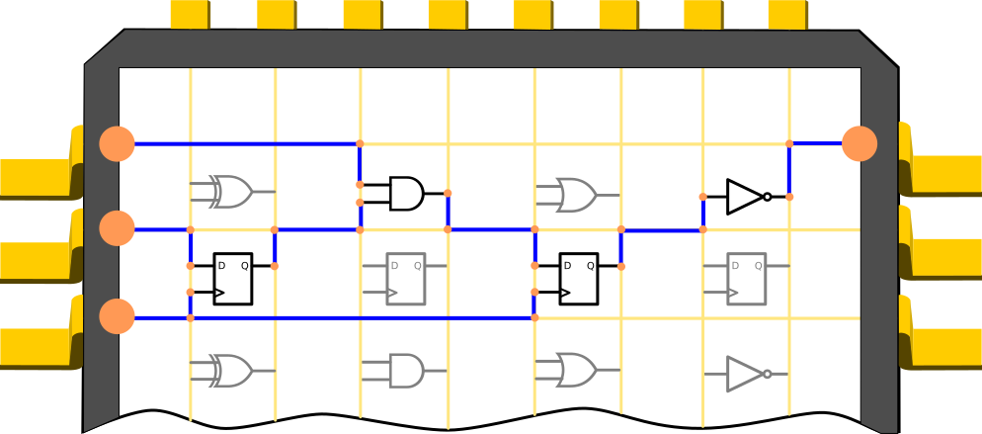
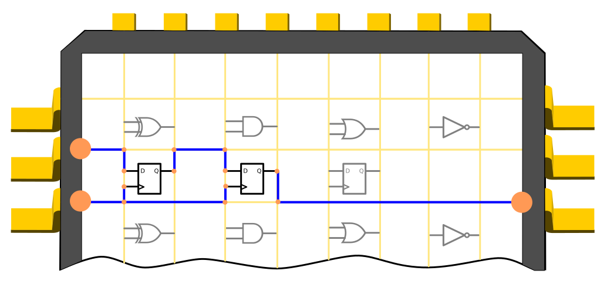
Circuito 1
Circuito 2
Notes:
De esta forma establecemos las uniones necesarias entre los componentes para crear nuestro circuito digital. Partimos de una FPGA sin configurar, establecemos unas uniones y obtenemos el Circuito 1 (que podría ser un procesador por ejemplo). Podemos volver al estado inicial, quitar estas uniones y crear otras nuevas, con lo que obtendriamos otro circuito digital diferente: el circuito 2. A este proceso de establecer las uniones lo llamamos configuración de la FPGA

Slide 8
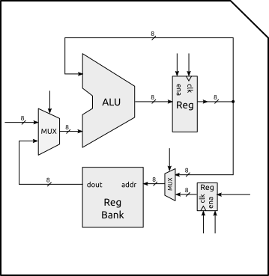
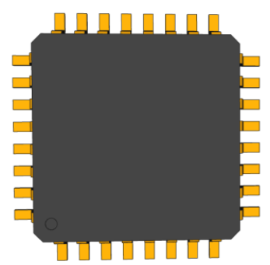

Compartiendo Hardware
Circuito fuente
Síntesis
FPGA
01011110...
Bitstream
Configuración
El BITSTREAM son los bits de configuración para establecer las uniciones entre los elementos lógicos. ¡Es lo que nos permite compartir hardware!
Notes:
Al conjuto de todos los bits de configuración, que determina qué uniones habrá y por tanto qué hardware será sintetizado, lo llamamos el Bitstream: el “chorro” de bits
Al cargar este bitstream en la FPGA, “aparece” nuestro hardware. Es este bitstream el que compatirmos para descargamos el hardware.
Este bitstream lo generamos a partir de nuestro circuito fuente usando las herramientas de desarrollo

Slide 9

Herramientas de Desarrollo Libres
GNU GCC: Primer compilador libre de la historia
Autonomía
Notes:
Y llegamos a la tercera idea clave: Herramientas de desarrollo Libre
En el inicio del software libre, a principios de los 80, hubo un hito muy importante: La creación del compilador GNU/GCC: El primer compilador libre de la historia. Fue un hito fundamental porque a partir de ahí ya se podía crear software libre, pero usando sólo herramientas libres. O dicho de otra forma, poder crear aplicaciones libres desde dentro del ecosistema libre. Este ecosistema libre se conviritió en algo autocontenido, y autónomo, eliminando las dependencias con los ecosistemas anteriores

Slide 10
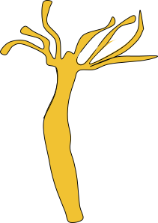
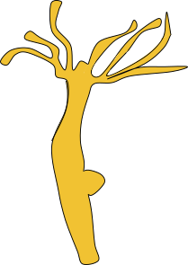
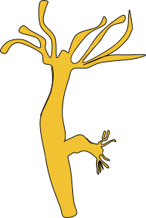
Origen del primer ecosistema libre (I)
Ecosistema original:
Herramientas privativas
Desarrollo de
tu aplicación
Tu aplicacción crece, pero está atada al ecosistema original
Notes:
Esto es la clave. Me gusta visualizarlo gráficamente usando un símil de la biología: el proceso de gemación de las Hidras. Son unos bichos invertebrados que se reproducen asexualmente mediante gemación.
La hydra padre es el ecosistema inicial, donde el software es privativo. Los primeros programas libres se crearon dentro de este ecosistema, con compiladores privativos. Si bien son programas libres, están “ATADOS” al ecosistema padre. La empresa creadora del compilador usado puede decirnos quién lo puede usar o quién no. O en qué paises sí y qué otros no. O en qué plataformas sí y en qué no. Hay una restricción muy fuerte que hace que compartir sea compliado. Se pierde esa potencia de compartir

Slide 11
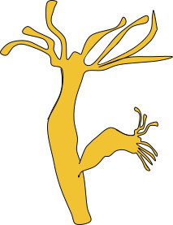
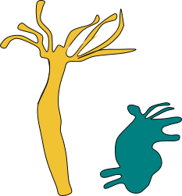
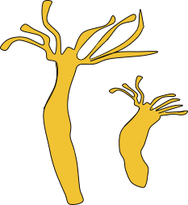
Origen del primer ecosistema libre (II)
Pero… si consigues
Herramientas libres...
Tu aplicación se convierte en independiente
Ahora puede evolucionar como la comunidad decida
¡El Origen!
Notes:
Por eso, desde el principio, la FSF se centró en hacer primero las herramientas de desarrollo libres, y completar así ese proceso de gemación en que aparece un ecosistema nuevo, independiete del padre. Si ahora el padre muere, nos da igual. Nosotros seguimos vivos. No nos pueden poner restricciones. Este es el verdadero origen del software libre: el nombre en el que nace un ecosistema independiente. A partir de aquí ya puedes evolucionar tu ecosistema.
Y esto sólo es posible por tener herramientas de desarrollo libres

Slide 12
FPGAs Libres
Ecosistema FPGAs
tradicionales
Durante 30 años esta ha sido la situación. Sólo puedes usar las herramientas proporcionadas por el Fabricante, y mediante los términos que ellos han establecido
Nuestros
circuitos
Las comunidades y todo lo que han generado están ATADAS a un fabricante específico
¡El Fabricante no proporciona la información del Bitstream!
Notes:
Y llegamos a la cuart y última idea Clave: Las FPGAs Libres.
Este es el escenario de las FPGAs tradicionales. El proceso de Gemanión no se ha completado. Nuestros diseños están atados a las herramientas de desarrollo del fabricante. No está disponible la información sobre el bitstream. No lo podemos generar. Sólo con las herramientas del fabricante. Estamos Atados.
Aunque las FPGAs se iniciaron en los 80, este ecosistema ha frenado la compartición de hardware. Si bien han aparecido comunidades y se han hechos diseños libres, debido a estas ataduras con el fabricante no se ha conseguido llegar ni de lejos a donde ha llegado el software libre. La compartición es muy difícil. Se pierde toda esa potencia de compartir

Slide 13
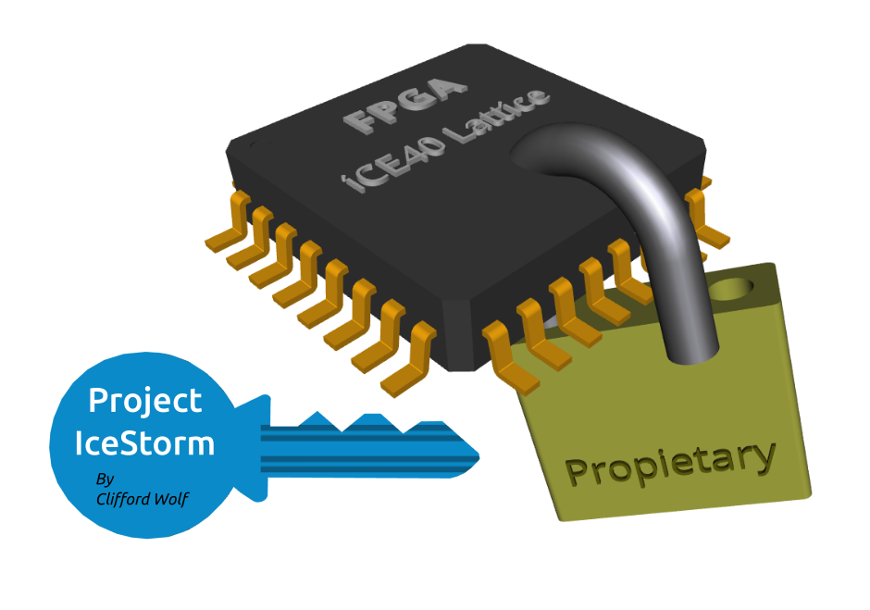
FPGAs libres: El renacimiento
Proyecto Icestorm (Mayo, 2015)
La primera toolchain que permiten pasar de Verilog al bitstream usando sólo Herramientas libres
Notes:
PERO, en mayo del 2015, apareción el primer sintetizador libre de la historia , creado por Clifford Wolf, un ingeniero Austriaco. Tardó 3 años. Hizo ingeniería inversa de una familia de FPGAs de Lattice, la Ice40, y logró obtener todos los detalles, que documentó y publicó: proyecto icestorm. Y se creó la primera comunidad libre y se se pudo, por primera vez, empezar a compartir y aprovechar de esta potencia de compartir

Slide 14
Conclusiones
Ecosistema FPGAs
Privativas
Ecosistema
FPGAs Libres
¡Ya podemos crear y compartir hardware de manera autónoma!
¡Está todo por hacer!
Hay que re-hacer el Hardware, pero desde el ecosistema LIBRE
¡Estamos en
el Origen!
Notes:
Gracias a este hito se completó el proceso de Gemación donde apareció un ecosistema independiete del padre. Donde se pude crear hardware en FPGAs con indepenndencia del fabricante. Donde ya no se aplican las restricciones que tienen en sus herramientas. Estamos exactamete igual que como estaba el software libre en el nacimiento del GCC, pero casi 40 años después
Ahora ya podemos compartir el harware de manera autónoma. Es el momento de re-hacer todos los circuitos digitales, pero con estas herramientas libres, de igual forma que la FSF en el proyecto GNU re-hiciero todas las herramientas, pero libres
Es una labor titánica, pero apasionante. Así que yo os invito a todos a que os unaís y os embarquéis en este viaje

Slide 15
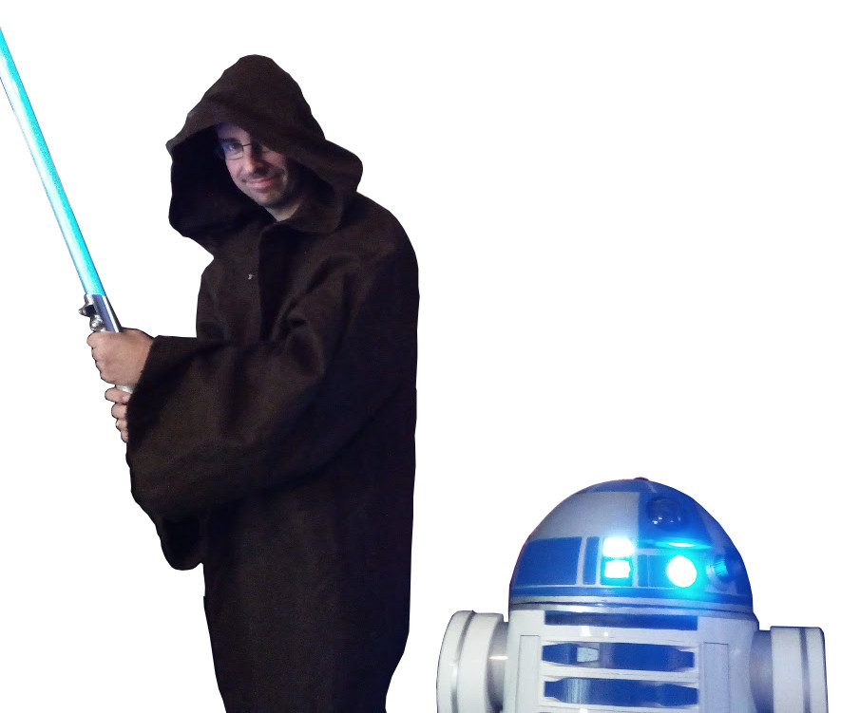
¡Que las FPGAs libres os acompañen!

Slide 16
FPGAs Libres:
Compartiendo Hardware
Juan González Gómez
@Obijuan_cube
https://github.com/Obijuan
Día del Software Libre
Campus de Móstoles , URJC
23-Sep-2019

